Slide 1
HISTORIA LOTÓW KOSMICZNYCH
Ksawery Zelek

Slide 2
Loty kosmiczne
Lot kosmiczny - zastosowanie technologii kosmicznej, w celu wyniesienia statku kosmicznego w i poprzez przestrzeń kosmiczną.
Lot kosmiczny jest stosowany w eksploracji kosmosu, a także w celach komercyjnych, takich jak turystyka kosmiczna czy komunikacja satelitarna. Inne niekomercyjne zastosowania lotów kosmicznych to obserwatoria kosmiczne, satelity wywiadowcze i inne typy satelitów obserwacyjnych.

Slide 3
Jak wygląda start rakiety?
Przeanalizujemy teraz start rakiety Falcon-9, z dnia 7 kwietnia 2021 roku.

Slide 4
START

Slide 5
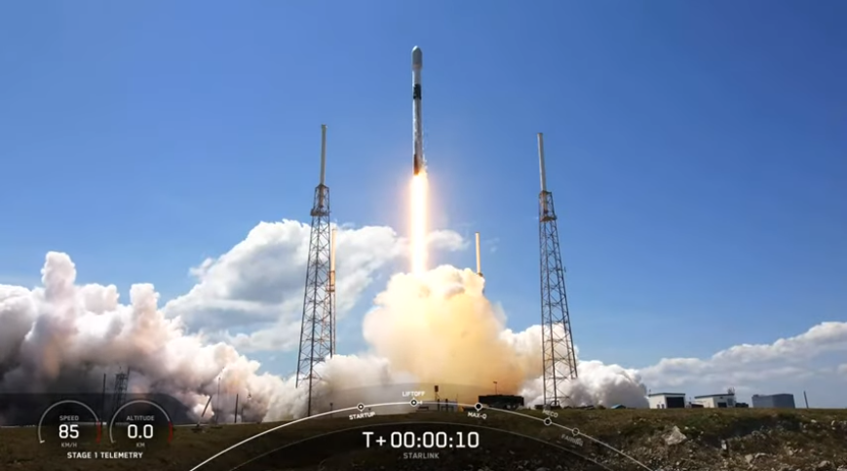

Slide 6
Rakieta Falcon-9 wystartowała dnia 07.04.2021 o godz. 18.34 czasu polskiego.
W minucie (1.12) po starcie nastąpiła faza Max-Q, oznacza to, że jest to punkt maksymalnego ciśnienia dynamicznego, czyli punkt, w którym naprężenia w pojeździe kosmicznym spowodowane czynnikami aerodynamicznymi w locie atmosferycznym osiągają maksymalną wartość.

Slide 7
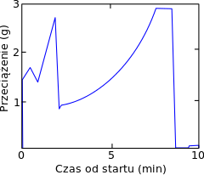
Wykres przeciążeń wahadłowca podczas startu

Slide 8
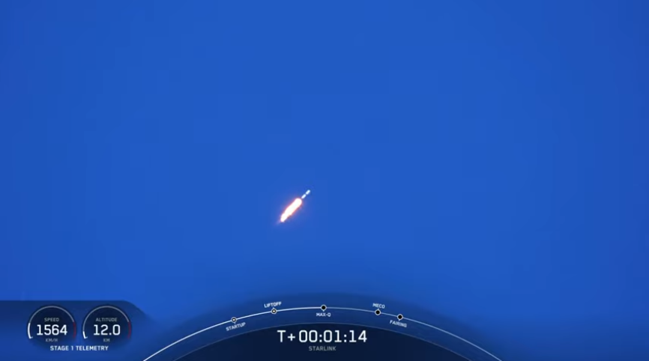

Slide 9
MECO
MECO - odnosi się do momentu, gdy główny silnik zakończył działanie, wchodząc w fazę wybiegu.

Slide 10
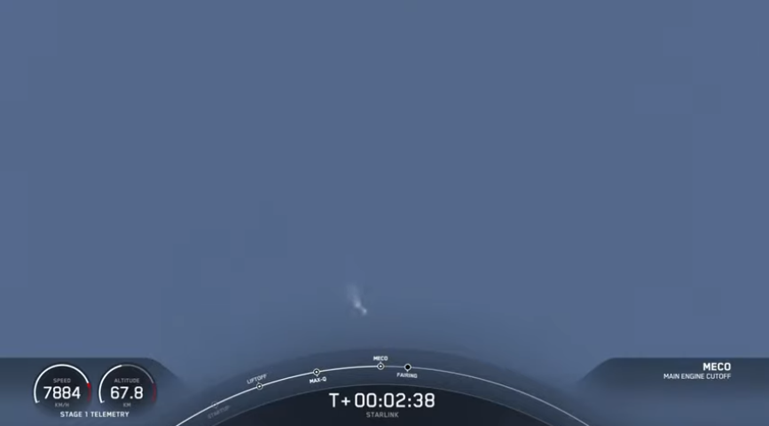

Slide 11
Fairing
Fairing - Owiewka ładunku to stożek dziobowy służący do ochrony ładunku statku kosmicznego przed wpływem ciśnienia dynamicznego i nagrzaniem aerodynamicznym podczas startu w atmosferze.
Dodatkową funkcją w niektórych lotach jest utrzymanie środowiska czystego dla precyzyjnych instrumentów.
Po wyjściu z atmosfery owiewka jest wyrzucana, wystawiając ładunek na przestrzeń kosmiczną.

Slide 12
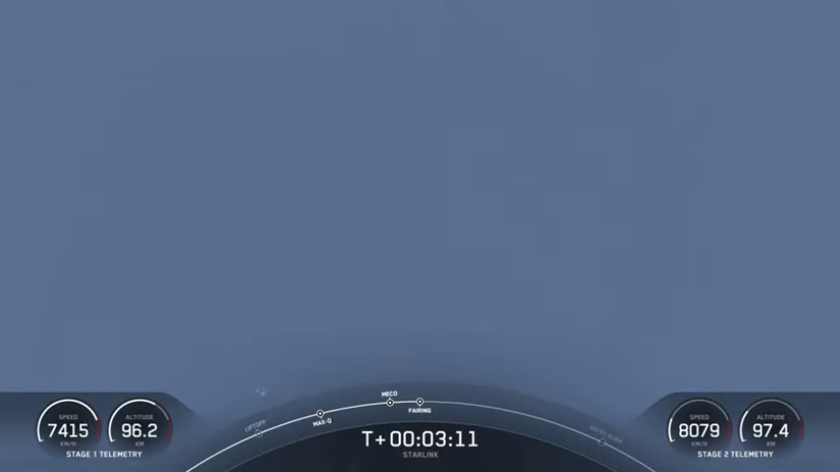

Slide 13
Entry burn
Entry burn (wejście w atmosferę) - wejście w atmosferę rakiety falcon-9 zaszło w 6.43 minut po starcie

Slide 14
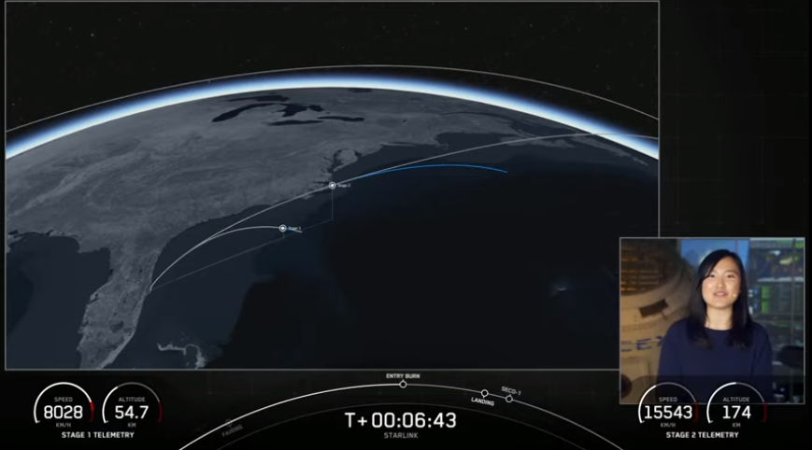

Slide 15
Lądowanie pierwszego stopnia rakiety

Slide 16
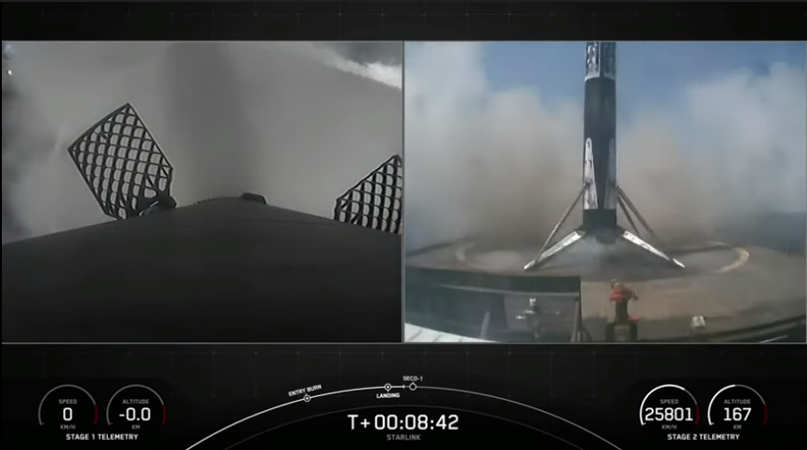

Slide 17
SES-2
Start drugiego silnika

Slide 18
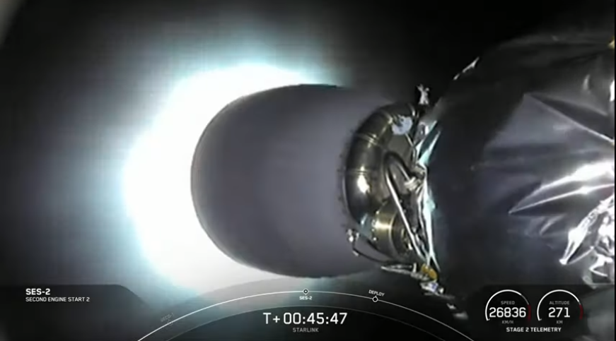

Slide 19
Wypuszczenie satelit Starlink

Slide 20


Slide 21
LOTY KOSMICZNE

Slide 22
Pierwszy lot suborbitalny

Slide 23
MW 18014
Niemcy (1944) - Wystrzelono pierwszy pocisk wykonany przez człowieka, który przekroczył linię karmana. Jest to umowna granica pomiędzy atmosferą ziemską i przestrzenią kosmiczną. Pocisk osiągnął w przestrzeni kosmicznej apogeum 176 km.

Slide 24
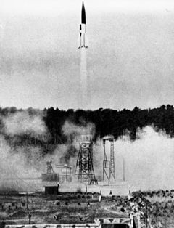
Jest to pocisk typu A4

Slide 25
Apsyda
Apsyda - jeden z dwóch skrajnych punktów orbity eliptycznej. Apsydami są:
perycentrum (peryapsis) – punkt orbity najbliższy środkowi masy układu, zwykle ciału centralnemu o masie znacznie większej od mniejszego ciała obiegającego, tzw. punkt największego zbliżenia; grecki przedrostek pery- oznacza w tym kontekście „przy”
apocentrum (apoapsis) – punkt orbity najdalszy środkowi masy układu, tzw. punkt największego oddalenia; grecki przedrostek apo- oznacza w tym kontekście „odległy” lub „oddalony”

Slide 26
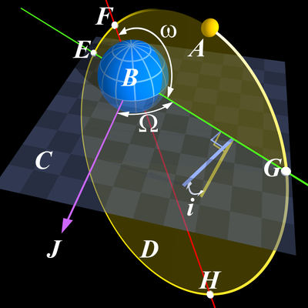

Slide 27
Teraz coś o zwierzętach w kosmosie

Slide 28
Po co zwierzęta w kosmosie?
Jednym z głównych celów lotów w kosmos było bezpieczeństwo człowieka. W początkach bioaustronautyki, nie wiedziano jak serce będzie reagować na duże przyspieszenie bądź bardzo dużą wysokość, dla tej potrzeby, sprawdzenia warunków, zamiast człowieka, wysłano w kosmos zwierzęta, na początku uśpione, dopiero później obudzone.

Slide 29
Pierwsza żywa istota w kosmosie.
suka psa, mieszańca, wystrzelona 3 listopada 1957 na orbitę okołoziemską w radzieckim sztucznym satelicie Sputnik 2, kosmonautka Łajka miała wówczas około dwóch lat. Okres szczenięcy przeżyła na ulicach Moskwy. Po jej schwytaniu przekazano ją do Instytutu Medycyny Lotniczej w celu wykorzystania w badaniach związanych z eksploracją kosmosu. Tuż przed lotem ważyła około 6 kilogramów. Łajka była pierwszym żywym stworzeniem umieszczonym na orbicie okołoziemskiej, chociaż nie pierwszym w przestrzeni kosmicznej jako takiej. Związek Socjalistycznych Republik Radzieckich i Stany Zjednoczone już wcześniej eksperymentowały z wysyłaniem zwierząt w kosmos. W założeniach eksperymentu nie przewidywano sprowadzenia psa z powrotem na Ziemię. Łajka poniosła śmierć w czasie lotu.

Slide 30
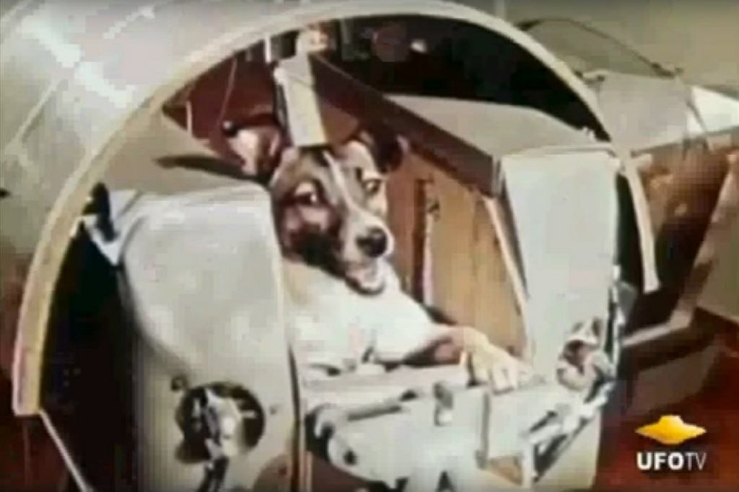
Łajka w sputniku 2

Slide 31
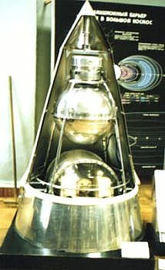
Sputnik 2

Slide 32
Już o ludziach

Slide 33
Wostok 1 - ZSRR zwyciężyło wyścig. Pierwszy człowiek w kosmosie
ZSRR oraz USA ścigały się o to, kto pierwszy poleci w kosmos. Wyścig zaczął się od startu sputnika 1 w 1957 roku a zakończył się misją Wostok 1, gdzie Jurij Gagarin poleciał w kosmos w roku 1961 roku.

Slide 34
Wostok 1
Gagarin nadzorował aparaturę statku utrzymując nieprzerwanie łączność radiową i telegraficzną z Ziemią. Obserwacje przekazywał na Ziemię, notował w dzienniku pokładowym oraz rejestrował na taśmie magnetycznej i filmowej. Przez cały lot aparatura pracowała według zadanego programu. Pilot prowadził pomiary elementów orbity, przekazując na Ziemię dane telemetryczne i telewizyjny obraz wnętrza statku. Automatyczne regulatory zapewniały w kabinie odpowiednią temperaturę i właściwy skład atmosfery. Wszystko poszło zgodnie z planem.

Slide 35
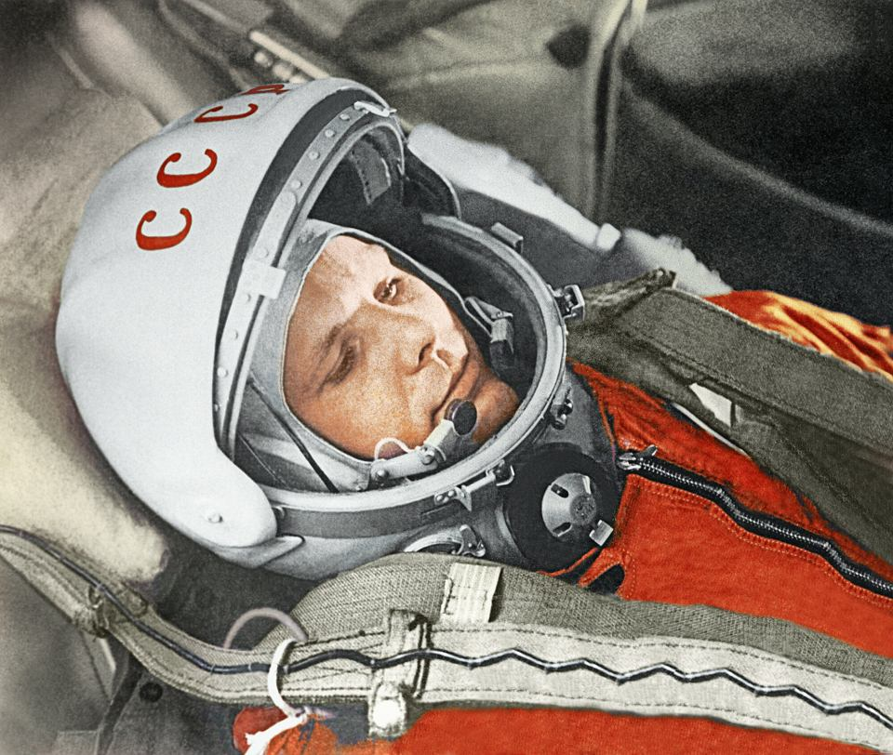
Jurij Gagarin

Slide 36
Pierwszy człowiek na księżycu
Start nastąpił 16 lipca 1969 z Centrum Lotów Kosmicznych na Canaveral (w tym czasie oficjalnie Cape Kennedy). Początek lotu Apollo 11 spędził na orbicie okołoziemskiej, następnie udał się w trasę liczącą 384 400 km. Ponieważ lądownik znajdował się pod modułem załogowym, wykonano operację polegającą na tymczasowym odłączeniu modułu księżycowego, obrocie reszty statku o 180° i ponownym przyłączeniu lądownika, który teraz umieszczony był z przodu. Szczegóły tej operacji są omówione w podrozdziale Lot do orbity Księżyca rozdziału Profil misji Apollo. Po trzech dniach Apollo 11 wszedł na orbitę Księżyca. Armstrong i Aldrin przeszli do modułu księżycowego, który został odłączony i rozpoczął historyczne lądowanie. Astronauci wylądowali na Księżycu 20 lipca 1969 roku. Wkrótce Neil Armstrong przekazał Ziemi radosną wiadomość – „Orzeł wylądował”.

Slide 37
„To jest mały krok człowieka, ale wielki skok dla ludzkości”
Kiedy 21 lipca 1969, o godz. 2:56 UTC, Armstrong zszedł po drabince i postawił stopę na pokrytej pyłem powierzchni Srebrnego Globu, wygłosił słowa, które przeszły do historii: „To jest mały krok człowieka, ale wielki skok dla ludzkości”. Złośliwi zaznaczają, że przejęty Armstrong zapomniał o jednym słowie, przez co cała fraza straciła sens: zamiast „It’s one small step for a man, but one giant leap for mankind” powiedział „It’s one small step for man” (bez „a”), przez co zdanie w rzeczywistości oznaczało „to mały krok dla ludzkości, ale wielki skok dla ludzkości”. NASA tłumaczyła, że zdanie było kompletne, a feralnego słowa nie było słychać przez zakłócenia na łączach. W 2006 roku Peter Ford, informatyk z Australii dowiódł, że pechowe „a” Armstrong jednak wypowiedział

Slide 38
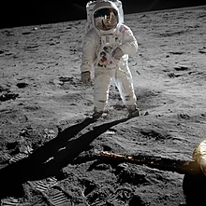
Buzz Aldrin na Księżycu sfotografowany przez Neila Armstronga

Slide 39
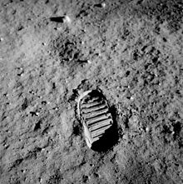
Ślad buta Buzza Aldrina

Slide 40
Pierwsza kobieta w kosmosie - Walentina Tierieszkowa - Misja Wostok 6.
Pierwszy lot kosmiczny kobiety; ostatni załogowy lot kosmiczny w ramach programu Wostok; drugi, po misjach Wostok 3 i Wostok 4, lot grupowy. Misja Wostoka 6 trwała od 16 czerwca do 19 czerwca 1963 roku. Na pokładzie znajdowała się kosmonautka – Walentina Tierieszkowa.

Slide 41
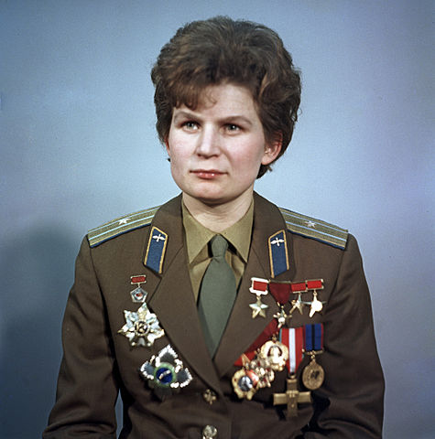
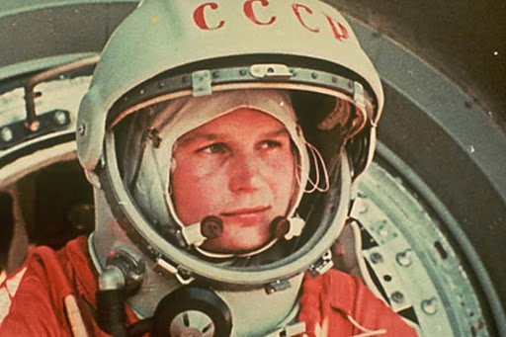

Slide 42
Teraz o Polakach

Slide 43
Teoria Kopernika ,,O obrotach sfer niebieskich” - teoria heliocentryczna
Teoria Heliocentryczna - teoria budowy Układu Słonecznego, według której w wersji historycznej Słońce znajduje się w środku Wszechświata, zaś w jego współczesnym wydaniu w centrum Układu Słonecznego jest Słońce, a wszystkie planety, łącznie z Ziemią, je obiegają.

Slide 44
Kopernik - cz.2
Mówiąc o zasługach dla kosmosu lub szukając jakichkolwiek powiązań, warto wspomnieć o Mikołaju Koperniku, który nie dość, że był renesansowym polihistorem, to jeszcze dokonał rewolucyjnego odkrycia – wywrócił astronomię do góry nogami, wprowadzając heliocentryczną wizję wszechświata swoim dziełem „O obrotach sfer niebieskich”. Co ciekawe, nie brakowało naukowców, którzy podeszli do odkrycia Kopernika krytycznie (wśród nich znaleźli się między innymi Marcin Luter czy Filip Melanchton), jednak duża część była zafascynowana nową teorią i wielu astronomów opowiedziało się po stronie Kopernika.
Do grona wczesnych zwolenników heliocentryzmu należeli między innymi astronomowie Thomas Digges, Michael Maestlin, Johannes Kepler czy filozof Giordano Bruno. Wyjście naprzeciw dotychczasowej teorii geocentrycznej, która trwała aż 1600 lat, wymagało ogromnej odwagi Mikołaja Kopernika – jego odkrycie z pewnością dało do myślenia wielu naukowcom, natomiast polskim mężom nauki dało odwagę do tego, by łamać schematy i otworzyć umysły na odkrycia nie z tej ziemi.

Slide 45
Pierwszy polak w kosmosie - misja Sojuz 30
Sojuz 30 - piąty udany załogowy lot kosmiczny pojazdu Sojuz na stację orbitalną Salut 6. Był to drugi lot kosmiczny zorganizowany w ramach międzynarodowego programu badań kosmicznych Interkosmos i pierwszy z udziałem polskiego kosmonauty. Lot Sojuza 30 miał miejsce w dniach 27 czerwca do 5 lipca 1978.

Slide 46
Mirosław Hermaszewski
lotnik, kosmonauta, generał brygady i pilot Wojska Polskiego. Pierwszy i jedyny w dotychczasowej historii Polak, który odbył lot w kosmos.

Slide 47
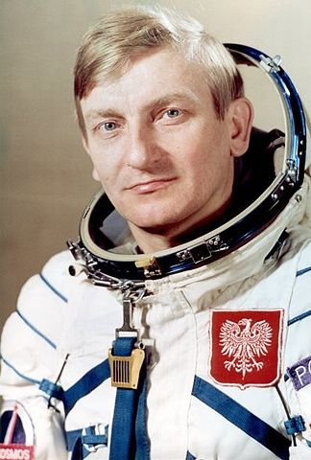
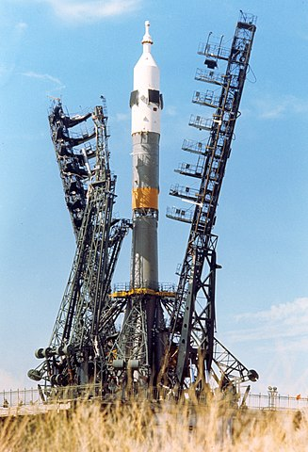

Slide 48
KONIEC

